Slide 1
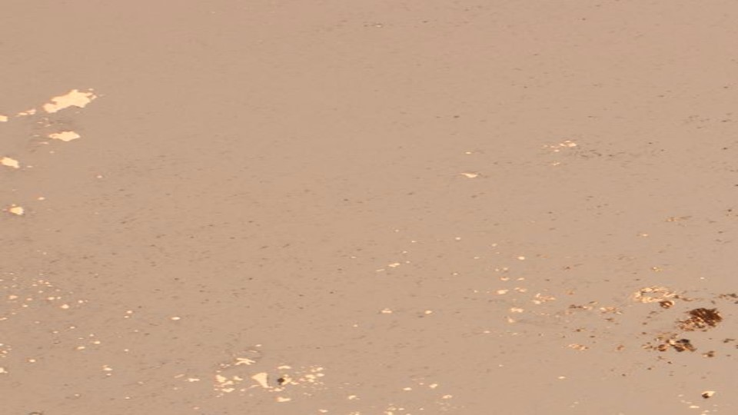


Slide 2
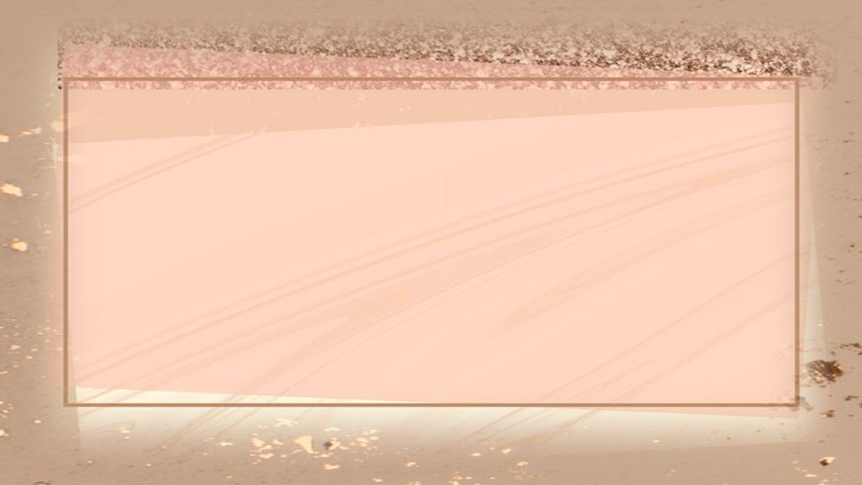
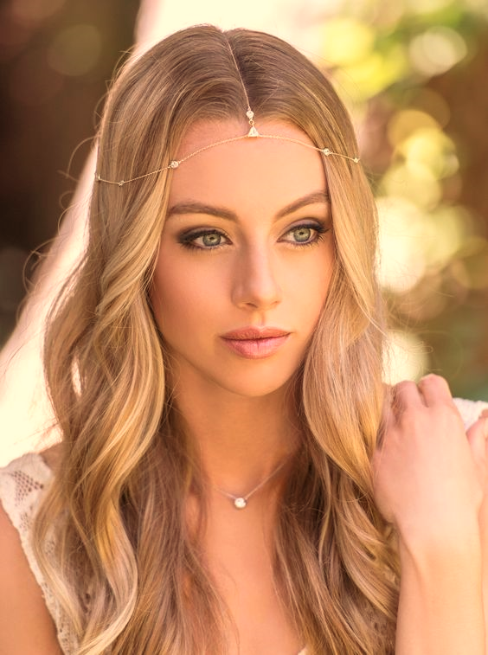

Slide 3
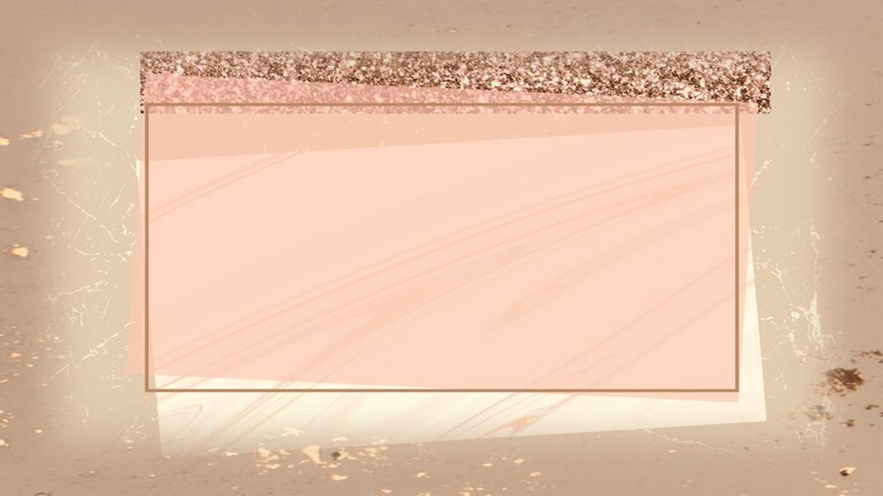
Delicada Rosa
Eugénio de Sá

Slide 4
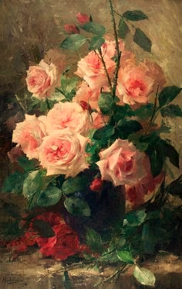

Slide 5
D’entre as flores, as mais cheirosas
as mais belas, delicadas
são por certo as lindas rosas
mesmo de espinhos cercadas.

Slide 6
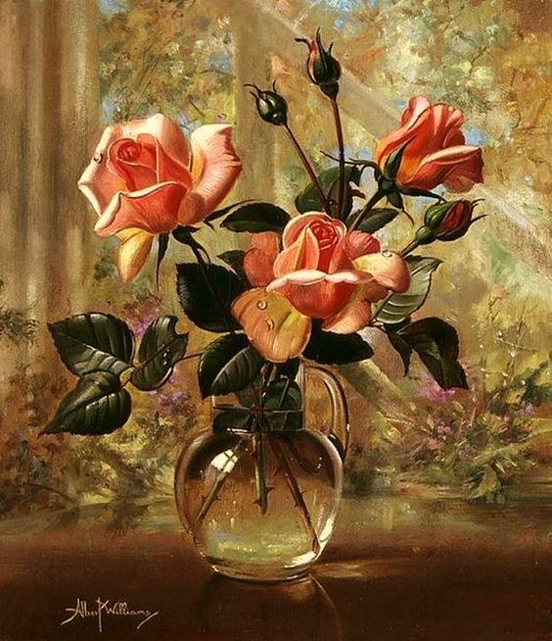

Slide 7
E que mal podem causar-nos
de uma rosa, os seus espinhos
se com amor a colhemos
por amar o seu destino.

Slide 8
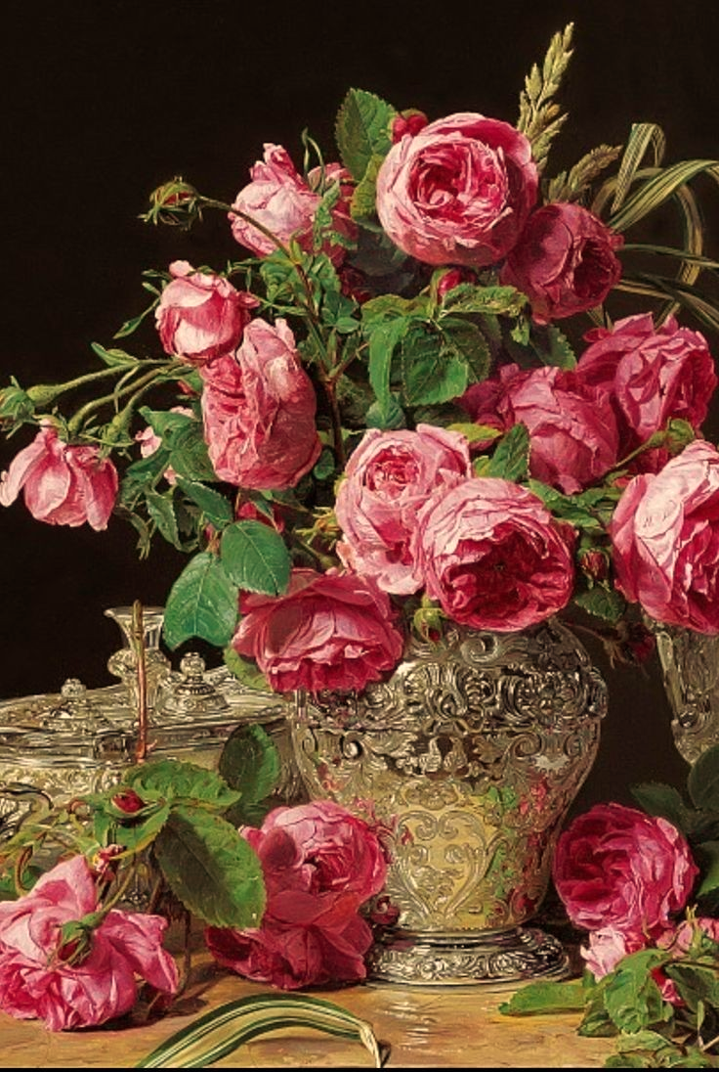

Slide 9
Os segredos que ela encerra
aos sóis do desabrochar
guardá-los-emos na terra
quando enfim, ela murchar.

Slide 10


Slide 11
E assim, carinhosamente
Recordaremos a rosa
Que nos foi eloquente
E transformou nossa vida
Em vida prodigiosa.

Slide 12
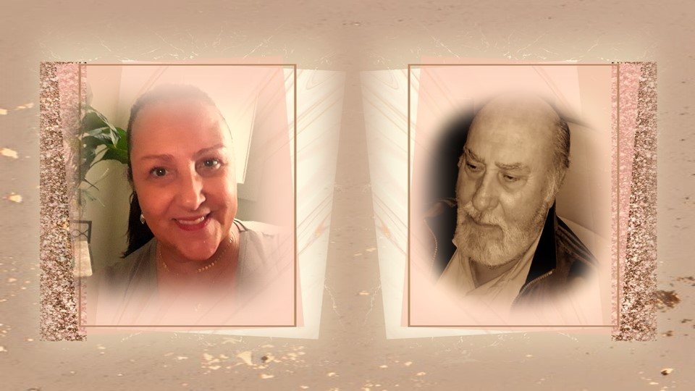
Cléo Menegatt
Eugénio de Sá

Slide 13
Imagens: Internet e Acervo Pessoal
Texto: Eugénio de Sá
Música: Everything I Do –Bryan Adams
http://www.sergrasan.com.br/cleoslides
Canal no Youtube:
http://www.youtube.com/c/CleoniceMenegattGoelzer
Criação, Formatação e Edição:
Cléo Menegatt
cmenegatt2016@gmail.com

